Slide 1
ESCRITÓRIO DE DADOS NO MINISTÉRIO PÚBLICO
NOSSA JORNADA
By: Fernando Vasconcelos

Slide 2
Por que um Escritório de Dados?
Eficiência
Segurança
Oportunidade

Slide 3
Eficiência
1
2
3
4
Centralização dos Dados
Agilidade
insights
Decisão Orientada a Dados

Slide 4
Segurança
1
2
3
4
Compartimentação
Anonimização
Mitigar riscos de vazamentos
Compliance LGPD

Slide 5
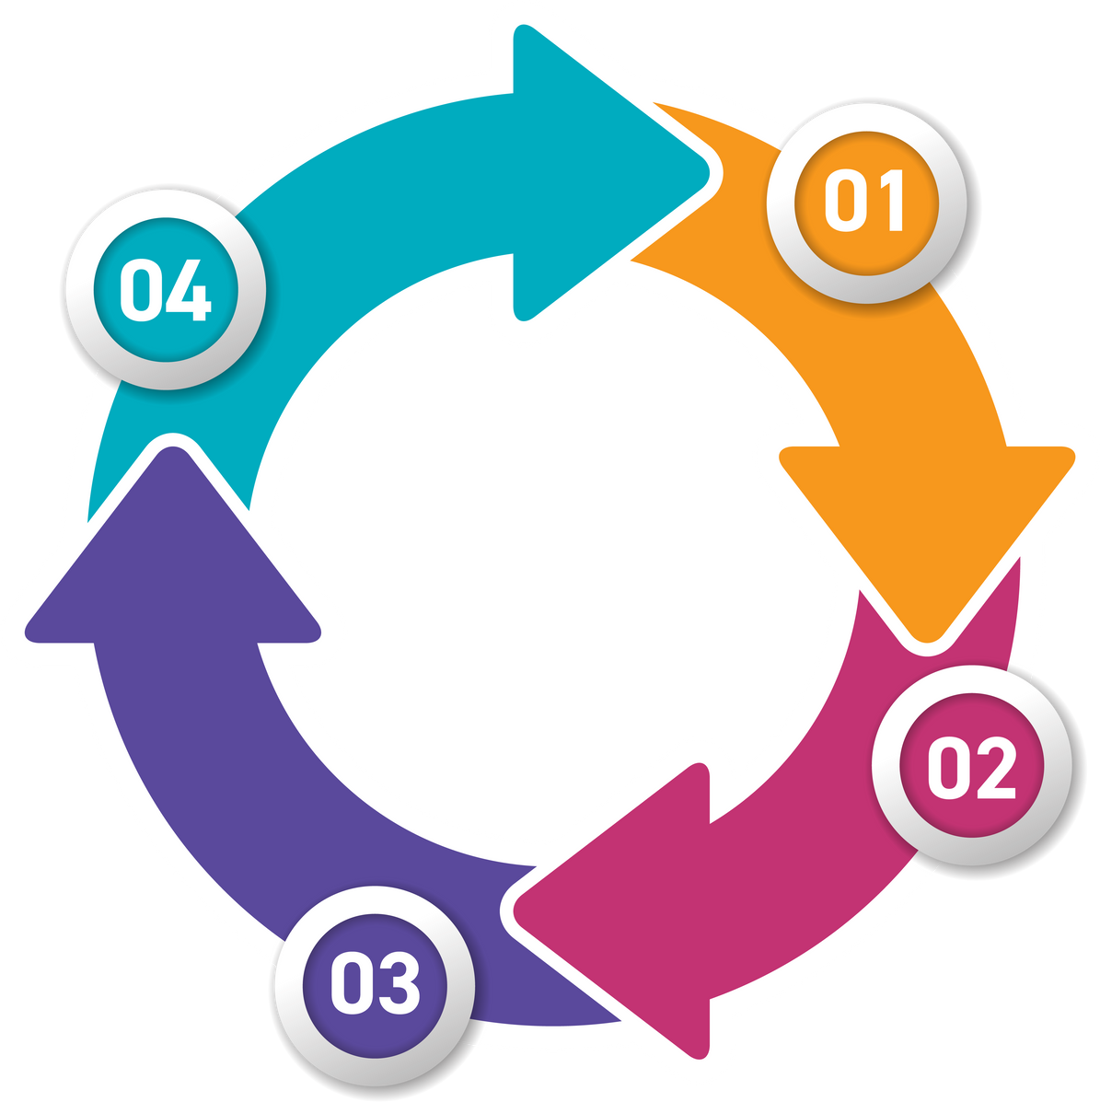
Nossa Jornada
Processo
Pessoas
Infraestrutura/Ferramenta

Slide 6
Institucionalizar o setor de Inteligência de Dados​
Processo
Difundir a política de governança de dados
Mapeamento de Necessidades
Apoio no Planejamento Estratégico
Gerenciamento de cooperações no compartilhamento de dados com órgãos externos

Slide 7
Captação de Profissionais Qualificados no Mercado
Pessoas
Capacitação de Servidores da casa
Criação de Equipe Multidisciplinar
1 Cientista de Dados
2 Engenheiro de Dados
1 Analista de Negócio

Slide 8
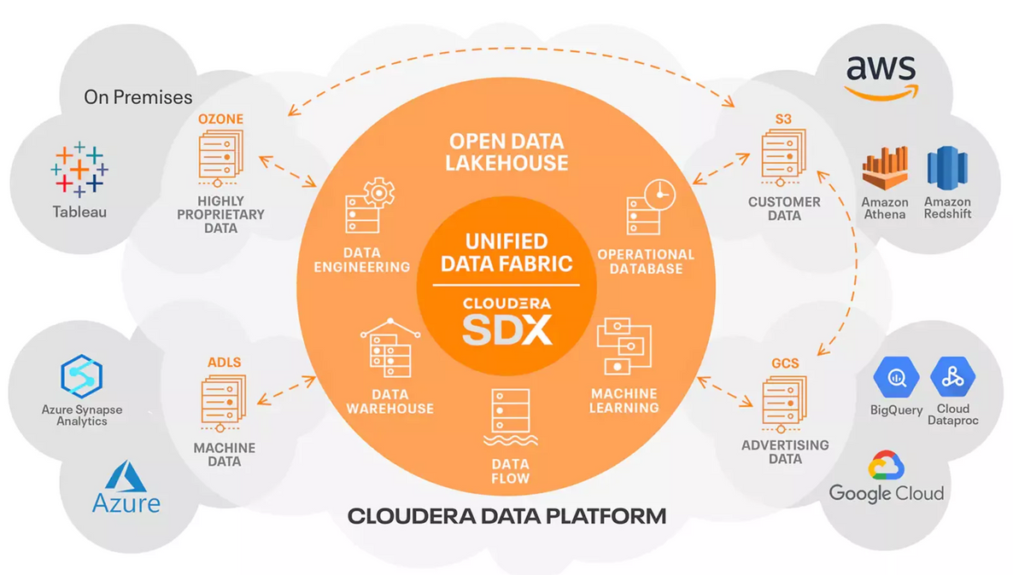
Infraestrutura e Ferramentas
Aquisição de Hardware - HCI
Aquisição do Ecossistema da Cloudera - CDP

Slide 9
Ecossistema Apache

Slide 10
Clientes do Escritório
PROCURADORIAS E PROMOTORIAS / Área Fim
DEPLAN / Área Meio
Laboratório de Inovação
GAECO
SETOR DE INTELIGÊNCIA- CSI
CAO TEMÁTICOS

Slide 11
O que esperar
Unificar a Inteligência de dados do MP
Experimentos/ Inovação
Governança de Dados (LGPD)
Introdução de Machine Learning e IA

Slide 12
Geração de Valor
Automação de Processos (Custo x Benefício)
Democratizar os Dados/Informações
Melhorar a experiência do Usuário
Impactar a Sociedade
Meio Ambiente
Agilidade nas Investigações

Slide 13
Resultados Alcançados
MPMT + Social - DEPLAN
Força do Dimensionamento de Trabalho - DEPLAN
Alerta de Licitações em Portais Transparências - CSI
Ingestão de Dados no Data Lake - CSI e SAE
Armazenamento de Vídeos e Imagens - SIMP

Slide 14
Projetos Mapeados
Transcrições de Vídeos - SIMP e GAECO
Análise preditiva de Trânsito Animal (GTA) - CAO Ambiental
Processamento de Imagens de Satélite (Desmatamento e Queimada) - CAO Ambiental
Cruzamento de Dados - Atuação/Produtividade MP VS Indicadores Sociais - DEPLAN
IA para Proposição de Peças Processuais
BI de Produtos/Serviços superfaturados em Licitações - CSI

Slide 15
OBRIGADO
Contato: fernando.vasconcelos@mpmt.mp.br
+55 65 9976-4645

